Slide 1
Особенности физического развития детей 5-6 лет

Slide 2
«5-6 лет -период первого вытяжения»
В 5 лет средний рост ребенка 106 -107см
при весе — 17-18кг.
А в 6 лет ребенок прибавляет примерно по 200 г в месяц и вытягивается на полсантиметра.
Это возраст активного развития физических способностей ребенка

Slide 3
У детей к 6 годам уже хорошо сформированы крупные мышцы туловища и конечностей, а мелкие мышцы, например, кистей рук, еще надо разрабатывать.

Slide 4
К 5-7 годам у детей еще не завершено формирование стопы. Родителям следует быть внимательнее при выборе детской обуви во избежание плоскостопия.

Slide 5
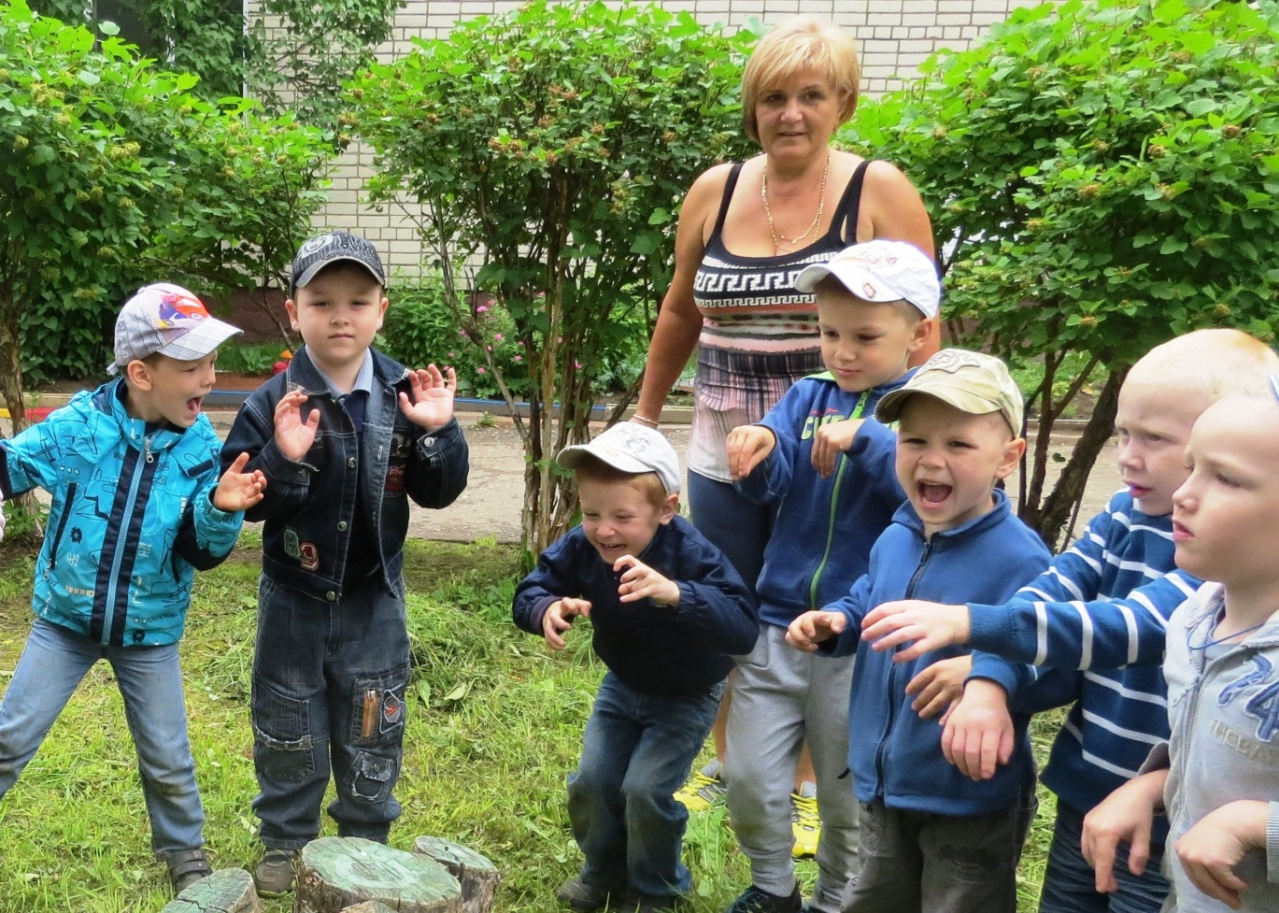
В дошкольном возрасте у детей активизируются основные процессы нервной системы — торможение и возбуждение. При активизации процесса торможения ребенок с большей охотой следуют установленным правилам, контролируют свои поступки.

Slide 6
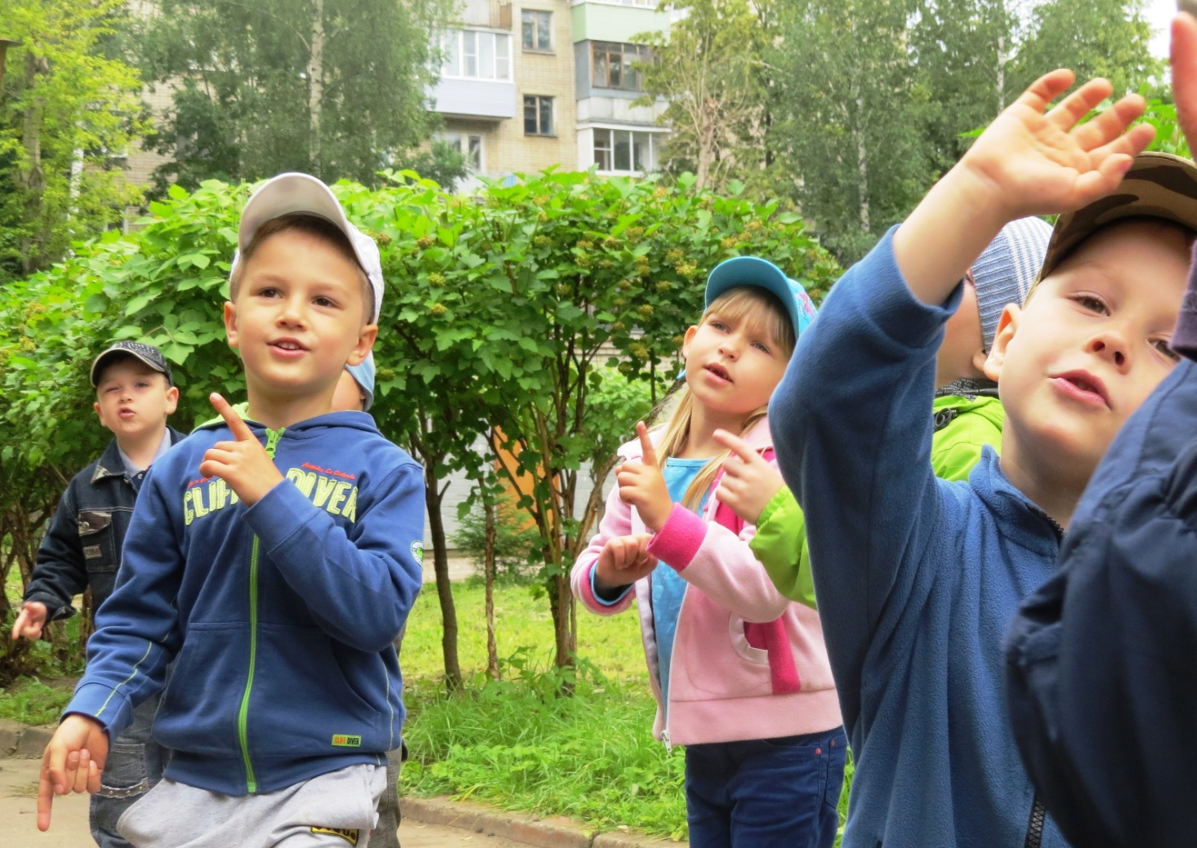
Долг родителей — укрепить здоровье ребенка в данный момент и обеспечить благоприятное развитие детского организма в будущем.

Slide 7
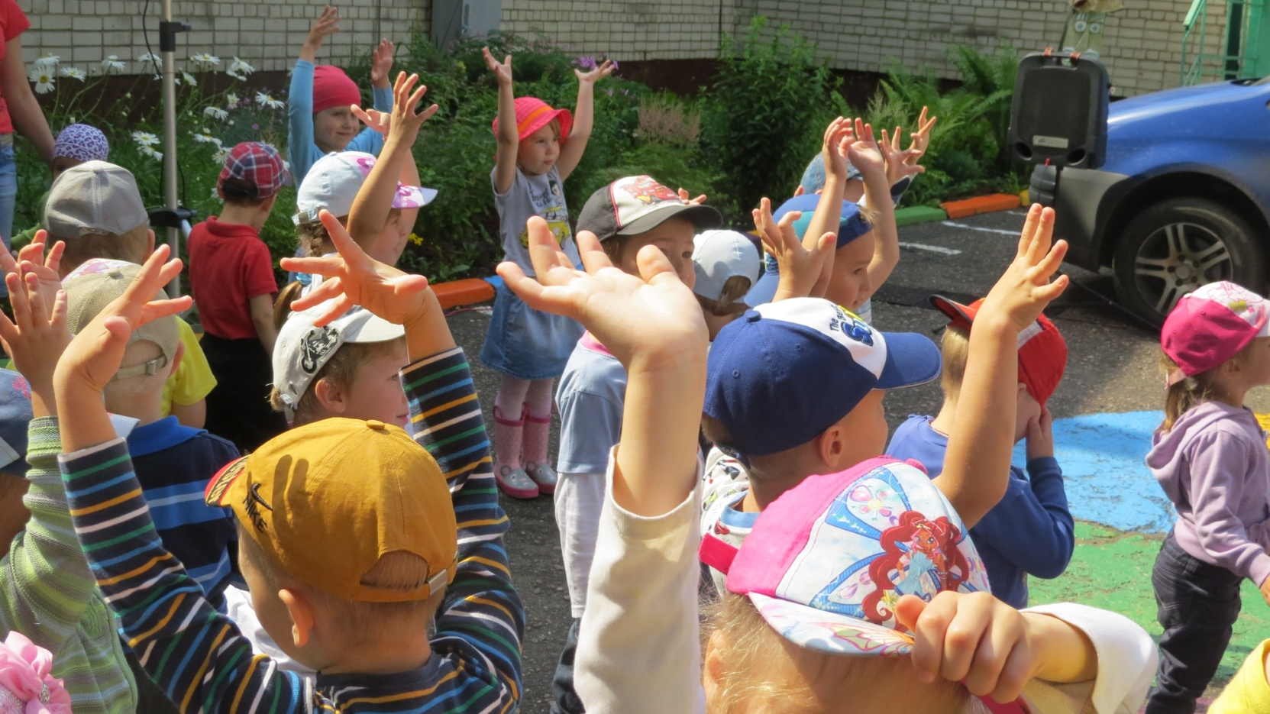
Нормальное развитие и состояние здоровья обеспечивается созданием оптимальных условий, то есть организацией правильного режима.

Slide 8
Сон должен быть достаточно продолжительным:
13 часов в сутки. Дети должны ложиться
не позднее 8—9 часов вечера.
Питание. Дети получают питание 4—5 раз в день
Прогулки. Чем больше времени дети проводят на открытом воздухе, тем они здоровее
В летнее время дети могут находится более 6 часов в день на улице, а в осеннее и зимнее время дети должны быть на воздухе не менее 4 часов.
Причиной отмены прогулки для здорового ребенка могут быть исключительные обстоятельства: проливной дождь, большой мороз с сильным ветром.

Slide 9
Только в семье можно привить любовь к спорту
Пусть ребенок выберет то, что нравится ему, а не вам;
Не заставляйте ребенка серьезно относиться к тренировкам, пусть это будет игра с правилами;
Почаще хвалите ребенка, даже если у него что-то не получается;
Займитесь спортом вместе!

Slide 10
К концу года ребенок:
Выполняет ходьбу и бег легко, ритмично, сохраняя правильную осанку и темп
Может прыгать на мягкое покрытие в обозначенное место, прыгать в длину с места не менее 80,с разбега не менее 100, в высоту с разбега не менее 40см, прыгать через скакалку
Умеет лазать по гимнастической стенке до 2-2,5м с изменением темпа
Умеет перестраиваться в колонну по 3-4, равняться, размыкаться в колонне, шеренге, выполнять повороты направо, налево, кругом
Выполняет физические упражнения на статическое и динамическое равновесие
Участвует в играх с элементами спортивных игр (городки, бадминтон, баскетбол, футбол, хоккей)

Slide 11
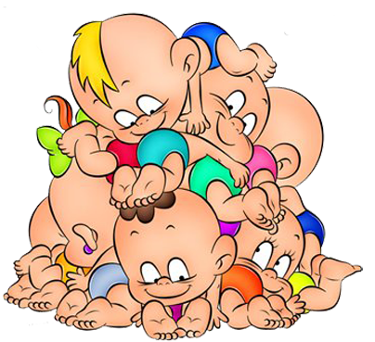
Чтобы ребенок рос сильным, закаленным, здоровым – мечта каждого родителя. И этого можно добиться, нужно только всем вместе постараться.

Slide 12
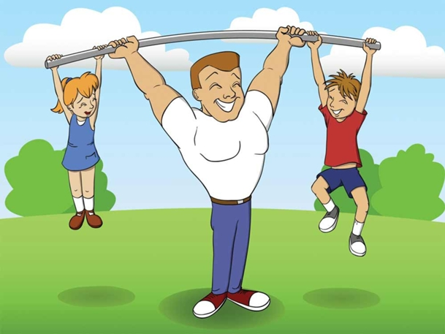
НАДЕЕМСЯ НА ДАЛЬНЕЙШЕЕ СОТРУДНИЧЕСТВО!

